Slide 1
Algoritmos Em Grafos Prof. Saulo Augusto de Paula Pinto
PUC MINAS
CIÊNCIA DA COMPUTAÇÃO

Slide 2
Grafos: a disciplina
Pré-requisito: AEDs II
“Continuação”: Laboratório de PAA
“Impactos”: diversas outras disciplinas, como SO, Redes, RI, IA, BD, Engenharia de Software...
Disciplina de programação e algoritmos

Slide 3
Objetivos
Capacitar o aluno a utilizar grafos como ferramenta para modelagem e solução de problemas computacionais.
Fornecer ao aluno condições para que ele desenvolva soluções computacionais exatas e heurísticas para problemas típicos envolvendo grafos.
Levar o aluno a compreender problemas clássicos em grafos.
Dar condições para que os alunos desenvolvam algoritmos eficientes para a manipulação de grafos.

Slide 4
Ementa e unidades de ensino
Grafos dirigidos e não-dirigidos. Estruturas de dados para representação de grafos. Subgrafos. Isomorfismo.
Caminhos e circuitos, busca em profundidade e largura, algoritmos de caminho mínimo e de fecho transitivo. Ordenação Topológica.
Árvores, árvores geradoras mínimas, árvores de Steiner, algoritmos de Prim e de Kruskal.
Conectividade em grafos dirigidos e não-dirigidos e algoritmo de Tarjan.
Planaridade, dualidade e algoritmos para detecção de planaridade.
Coloração de vértices, arestas e faces.
Particionamento: dominância, independência, cobertura e casamentos.
Fluxo em redes, algoritmos de fluxo máximo, cortes mínimos. Introdução às redes complexas.

Slide 5
Motivação
Grafos: estrutura matemática
Utilizados ao longo da história para proposição, resolução, prova ou contra-prova de problemas práticos variados

Slide 6
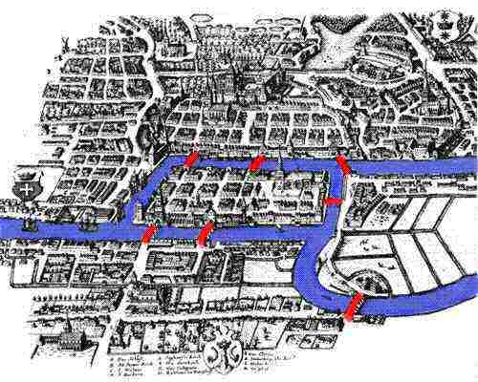
Motivação – Pontes de Königsberg
Uma cidade, um rio, quatro regiões, sete pontes.
É possível sair de um ponto (em uma região), passar por todas as pontes uma única vez e retornar ao ponto (região) inicial?

Slide 7
Motivação – Pontes de Königsberg
Euler resolveu o problema em 1736
Para isso, precisou de um modelo matemático...

Slide 8
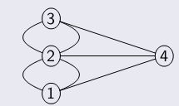
Motivação – Pontes de Königsberg
... E “iniciou-se” a Teoria dos Grafos

Slide 9
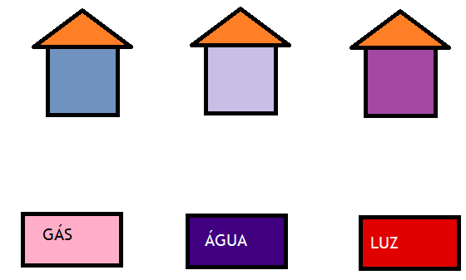
Motivação – Problema das 3 casas
É possível conectar as três casas aos três serviços sem cruzar as tubulações?

Slide 10
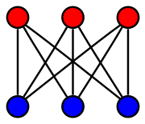
Motivação – Problema das 3 casas

Slide 11
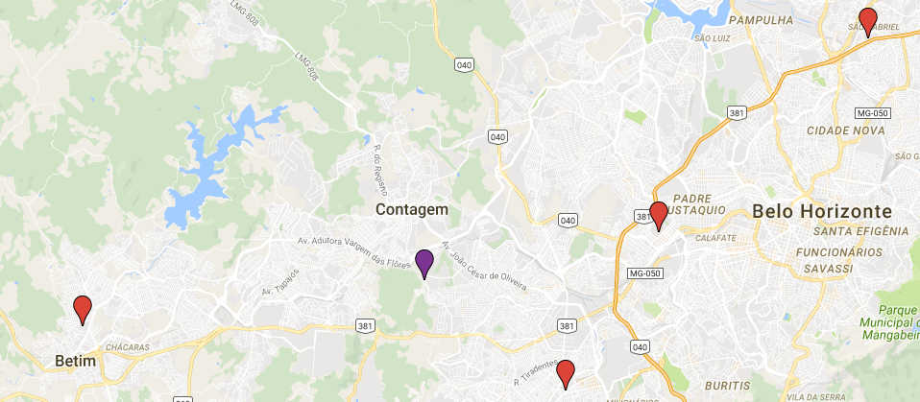
Motivação – caminhos e rotas
São Gabriel
Coração
Eucarístico
Barreiro
Se estou na PUC "CorEu" e preciso enviar livros por malote para todas as bibliotecas da RMBH, qual o melhor roteiro a seguir?

Slide 12
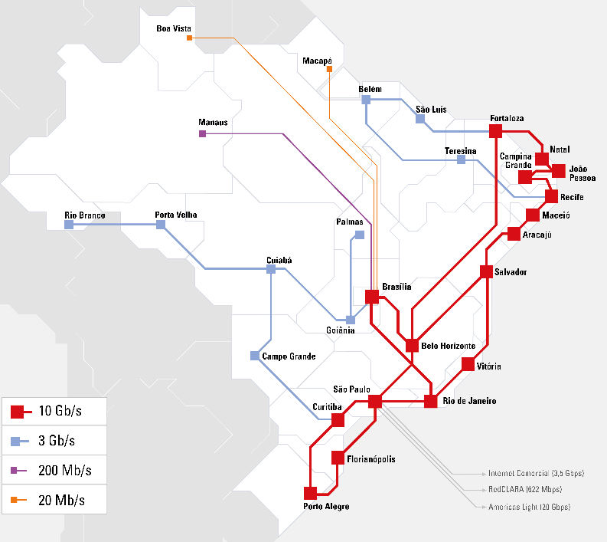
Motivação – conectividade
Rede nacional de pesquisa – RNP
Como otimizar conexões e capacidades para o tráfego existente?

Slide 13
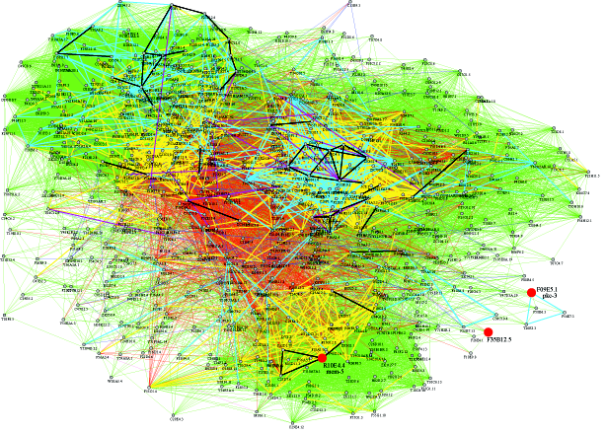
Motivação redes gênicas

Slide 14
Bibliografia sugerida
CORMEN, Thomas H. et al. Algoritmos: teoria e prática.
ZIVIANI, Nivio. Projeto de algoritmos: com implementações em Java e C++.
BOAVENTURA NETTO, Paulo Oswaldo. Grafos: teoria, modelos, algoritmos.
SCHEINERMAN, Edward R. Matemática discreta: uma introdução.

Slide 15
Bibliografia sugerida
Livros de programação!

Slide 16
Avaliações
Provas: 2 x 20 = 40 pontos.
Datas: 27/09 e 20/11
Trabalhos práticos: 6, totalizando 50 pontos
Três individuais
Três em grupo
Grupos preferencialmente e não maiores que 4 alunos
Apresentações: 5 pontos. Agenda a definir por grupos.
Discussão de Artigo: 5 pontos.
Entrega de resenhas e discussão em aula no dia 08/11

Slide 17
Avaliações
Reavaliação: prova valendo 80 pontos
Substitui a nota das provas + trabalhos práticos (40 + 50)
Nota final será a soma da reavaliação com as notas de apresentação, artigo e exercícios (80 + 5 + 5 + 10)
Com 60 pontos na soma, o aluno está apto para aprovação, condicionada também à frequência

Slide 18
Outros procedimentos
Chamada e frequência
Entrega de trabalhos atrasados
Área no SGA para trabalhos atrasados
Liberar para correção assim que entregar
Trabalhos atrasados estão sujeitos à perda de pontos

Slide 19
Outros procedimentos
Atendimento extra-classe
saulo@pucminas.br
Atendimento presencial em horários a combinar
2ª, 4ª e 6ª - Coração Eucarístico

Slide 20
Observações
Feriados, recessos e eventos
ENADE (ADA)
Recesso, segunda-feira, 14/08
Proclamação da república, 15/11

Slide 21
Obrigado. Dúvidas?

